Slide 1
Qualidade de Software
Conceitos de Teste de Software
Faculdade Impacta Tecnologia

Slide 2


Teste de Software
Testar é exercitar ou simular a operação de um programa ou sistema
Testar é validar se um programa faz o que se espera que ele faça e não faz o que se espera que não faça
Testar é analisar um programa com a intenção de descobrir problemas e defeitos
Testar é medir a qualidade e funcionalidade de um sistema
O teste de programas pode ser usado para mostrar a presença de defeitos, mas nunca para mostrar a sua ausência.
Teste de Software
=
Controle de Qualidade de Software

Slide 3

Garantia da Qualidade
Garantir a qualidade é estabelecer processos e modelos que tornem o resultado do produto de software previsível
Garantir a qualidade é testar o processo de teste
Garantir a qualidade é estabelecer, colher e analisar métricas de produtividade, eficiência e defeitos nos processos de desenvolvimento e teste de software
Garantir a qualidade é estudar e aplicar modelos e padrões reconhecidos para alcançar níveis nacionais ou internacionais de qualidade

Slide 4
Carreiras em Teste de Software
Testador
Execução dos testes funcionais no sistema guiado pelo Caso de Teste
Automatizador de Teste
Criação dos scripts de automação do sistema guiado pelo Caso de Teste
Analista de Teste
Engenheiro/Arquiteto de Teste
Líder/Coordenador de Teste
Criação do Plano de Teste e Casos de Teste
Criação e execução de Testes Não Funcionais, criação do Ambiente de Teste e Automação
Acompanhamento dos Testes e criação de Relatórios de Teste. Apoio ao time de Teste

Slide 5
Perfil do Profissional
Detalhista
Perfeccionista
Criativo
Organizado
Aprendizado Continuo

Slide 6
Processo de Teste de Software - Requisitos
Conjuntos de definições
Explicam as funcionalidades dos sistemas
Definem necessidades de caráter técnico
Descrevem o negócio e a forma de trabalho de uma organização

Slide 7
Software
Seqüência de instruções executáveis por um processador
Construído através de uma linguagem de programação
Reflete a qualidade dos requisitos e das diversas competências das equipes envolvidas
Possui um ciclo de vida

Slide 8
Processo de Desenvolvimento
Uma série de práticas, padrões e atividades utilizadas para criar software a partir dos requisitos técnicos e de negócio
Segue um ciclo de desenvolvimento
Waterfall (Cascata)
Iterativo ou Espiral
RUP
Pode ser baseado em modelos
CMMI
MPS.br
Pode ter sua maturidade avaliada

Slide 9
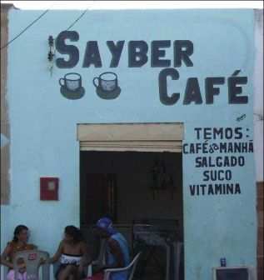
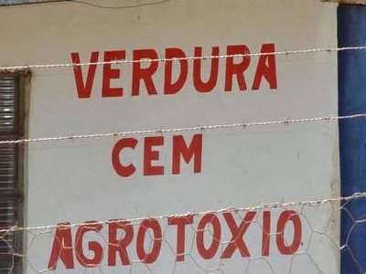
Porém, Nem Tudo é Perfeito

Slide 10

Erro, Ocorrência, Defeito e Falha
Erro Engano, alguma coisa feita por humanos
Ocorrência Diferenças entre o previsto e realizado durante os testes de um software
Defeito O resultado de um erro, encontrado em documentos ou código
Falha
Diferença indesejável entre o observado e o esperado
Acontece quando uma defeito é executado
O resultado ou manifestação de um ou mais defeitos
É percebido pelo usuário final

Slide 11
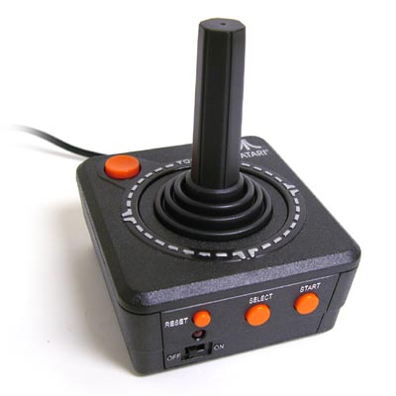
Testes no Século Passado
Décadas de 70, 80 e 90
Os testes eram executados pelos próprios programadores, muitas vezes com o apoio dos usuários
Testes Unitários
Testes de Integração
Nível de Cobertura reduzido
Baixa detecção de defeitos
Defeitos descobertos em Produção → Correção mais cara

Slide 12
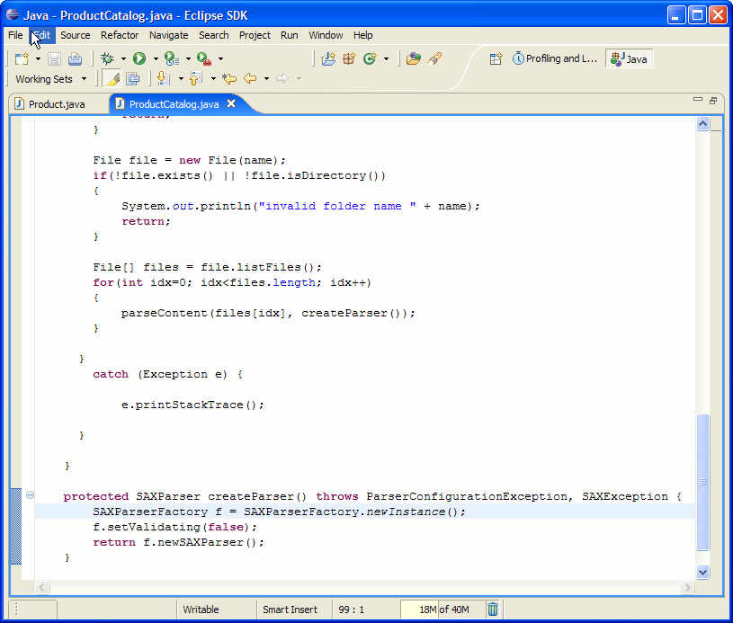



Testar é procurar defeitos

Slide 13
Visões Diferentes
O Testador “Caça Defeitos”
O Testador é “Destrutivo”
O Testador persegue defeitos não pessoas
X
O Desenvolvedor “Produz Defeitos”
O Desenvolvedor é Criativo
O Desenvolvedor é sensível - ego
Notes:
13

Slide 14
Conflito de Interesses
Quando o teste se inicia há um conflito de interesses:
Desenvolvedores: interesse em demonstrar que o programa é isento de erros.
Testadores: interesse em mostrar que o programa tem erros.
Notes:
14

Slide 15
Conflito de Interesses
Do ponto de vista psicológico:
Análise, Projeto e Codificação de Software são tarefas
Teste é tarefa
construtivas.
destrutiva.
Notes:
15

Slide 16
Depurar X Testar
Depurar
Testar
Descobrir e corrigir erros no código
Sistematicamente descobrir ocorrências divergentes através da inspeção de artefatos ou execução do código
Desenvolvedor
Testador

Slide 17



Preocupações Diferentes
Programador:
O Sistema funciona?
Usuário:
O Sistema foi feito como pedi?
Testador:
O Sistema atende as dimensões da Qualidade?

Slide 18

Teste como Processo Paralelo
Os desafios da Internet e em seguida com o Bug do Milênio criaram situações que forçaram o aprimoramento da atividade de Teste
Teste passou a ser compreendido como um processo paralelo ao desenvolvimento

Slide 19
Evolução do Processo de Teste
Desenvolvimento
Teste
Processo Antigo
Processo Atual
Desenvolvimento
Teste

Slide 20

Teste como Processo Paralelo
Teste como um processo paralelo ao desenvolvimento requer profissionais especializados:
Testador, Analista de Teste, Arquiteto de Teste, Coordenador de Teste, etc
Mudança trouxe resultados imediatos:
Aumento da qualidade do produto entregue
Redução dos custos de manutenção

Slide 21
Custo do Defeito
O maior custo do software é sua manutenção
Uma aplicação em desenvolvimento hoje pode funcionar e ainda gerar defeitos daqui a 10 ou 15 anos
Existem sistemas que duram mais
Os custos no tempo são imprevisíveis
Quem fez
Quem conhece a tecnologia
Exemplo: Bug do Milênio → Cobol
Quanto menos defeitos, mais barata a manutenção futura do software

Slide 22
Custo do Defeito
No mês de abril de 2005 o site da rede americana de hotéis Holliday Inn deveria ter entrado no ar com uma promoção para quem se hospedasse na sua rede no estado da Flórida, nos EUA, por U$98,00 dólares o casal por diária.
Por um erro de programação o valor que entrou no site foi de U$0,98 dólares. Esta falha ficou no ar por 24 horas, tempo suficiente para que 1.000 pessoas fizessem as suas reservas.
O hotel alegando que havia sido um engano, posteriormente cancelou todas essas reservas. Porém, por uma decisão judicial, o hotel foi obrigado a honrar os seus compromissos. Isso custou ao Holliday Inn cerca de 500 mil dólares, porque o analista de sistemas, achando que as alterações eram pequenas, preferiu correr o risco de colocar o site no ar sem um teste de aceitação, que custaria em torno de 50 dólares.
Se ele tivesse feito uma análise de riscos certamente não teria deixado de testar a aplicação

Slide 23
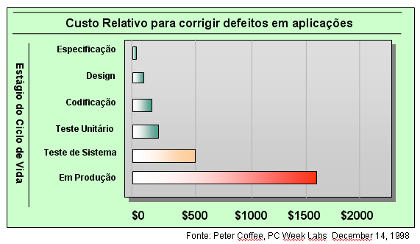
Custo do Defeito

Slide 24
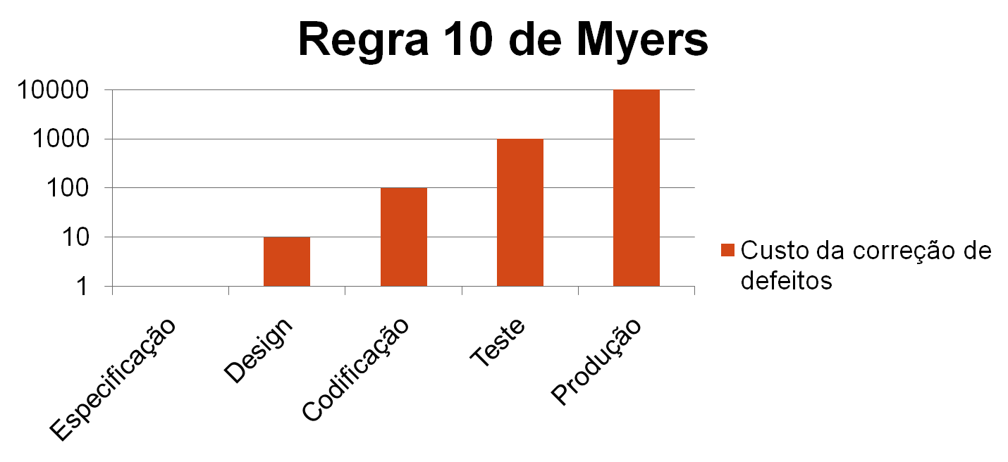
Os testes unitários podem remover entre 30% e 50% dos defeitos dos programas
Os testes de sistemas podem remover entre 30% e 50% dos defeitos remanescentes
Os sistemas podem entrar em produção ainda com 49% de defeitos
Revisões de código podem reduzir entre 20 a 30% desses defeitos

Slide 25
Informações Adicionais
Myers (1979) descreveu:
1 Programa com apenas 1 loop e alguns Ifs com cerca de 20 linhas de código. Este programa tem 100 trilhões de caminhos. Um testador rápido vai gastar 1 bilhão de anos para testá-lo completamente.
Beizer (1990) estimou:
Existe entre 1 e 3 defeitos para cada 100 linhas de código.
Há uma diferença imensa entre um programador e outro, porém todos geram defeitos
Kaner:
Um teste que revela defeitos é um sucesso. Um teste que não revela defeitos é perda de tempo

Slide 26
Categorias de Defeito
Interface com Usuário.
Funcionalidade, Comunicação, Estrutura dos Programas,
Desempenho e Saídas Geradas:
Necessário adivinhar o que deve ser feito?
Quais informações estão disponíveis na tela?
Que informação tem-se quando se usa a função de <Help>?
As informações são úteis, precisas?
Ou são irritantes, pobres e confusas?
A velocidade de respostas permitem uma boa interação?
Os displays, impressões, gravações são adequados?

Slide 27
Categorias de Defeito
Tratamento de Erros.
Não antecipar-se as falhas, impossibilitando alternativas de saida?
Não evitando travamentos ou comportamentos anormais no programa.
Erros de Cálculos.
Falhas decorrentes de cálculos computacionais, tais como divisão por zero, estouro de campos.

Slide 28
Categorias de Defeito
Erros de Inicialização.
Estados iniciais e finais de variáveis errados.
Erros de intepretação ou manipulação de dados
Dados tratados ou manipulados erradamente ou não tratados.

Slide 29
Categorias de Defeito
Erros de Corrida/Concorrência
Não tratamento de eventos ocorrendo em paralelo ou em sequencia.
Erros de Hardware
Falta de tratamento dos retornos dos códigos dos periféricos, tais como verificar se a impressora está ligada.

Slide 30
Categorias de Defeito
Fontes e Controle de Fontes
Não controlar adequadamente os fontes e versão dos fontes.
Documentação
Não manter a documentação atualizada.
A documentação não é o código fonte, mas é parte do produto de software e portanto deve garantir que seja atualizada e confiável.

Slide 31
Categorias de Defeito
Erros de Teste
Não definir o Escopo, Planejamento e Execução adequado de Testes de acordo com cada projeto e necessidade.

Slide 32
Reportando Defeitos
Informações básicas do reporte de defeito
Caso de teste ou nome do programa;
Categoria do defeito;
Severidade: Alta, Média e Baixa (em termos de impacto);
Prioridade: Alta, Média e Baixa (em termos de urgencia de correção);
Descrição do Defeito ou do Comportamento resultante ou da Mensagem de erro;
Reproduzivel ou não?
Reincidente?
Dados usados no teste.

Slide 33
Reportando Defeitos
Rastreabilidade do Defeito
Registrar o defeito para que os interessados tenham acesso;
Garantir que o defeito reportado seja conhecido;
Garantir que o defeito reportado seja corrigido;
Garantir que o defeito esteja associado a uma especificação ou a um requisito definido;
Tornar conhecido os impactos do defeito sobre o negócio;
Medir o tempo de correção do defeito;
Medir o custo da correção do defeito;

Slide 34
Ciclo de Vida do Defeito
Identificado
1
Reportado
2
Analisado
3
7
Corrigido
Rejeitado
Re-Aberto
4
8
6
Validado
Informado
9
Fechado
5

Slide 35
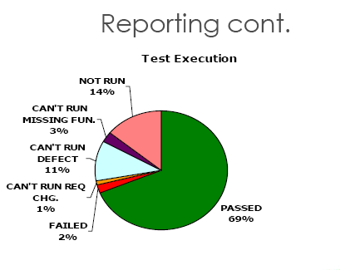
Reportando Defeitos

Slide 36
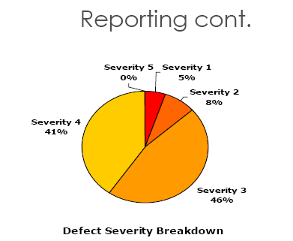
Reportando Defeitos

Slide 37
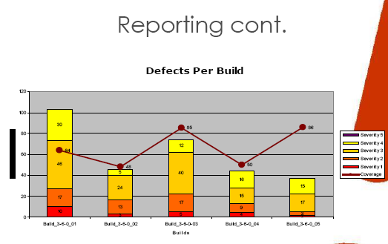
Reportando Defeitos

Slide 38
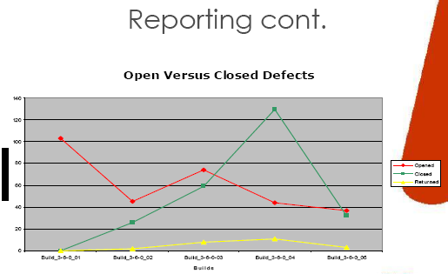
Reportando Defeitos

Slide 39
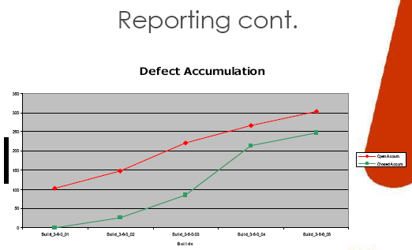
Reportando Defeitos

Slide 40

Surgimento da Internet
Empresas expostas ao público
Aplicações mais complexas
Ambiente mais complexo
Múltiplos browsers, tecnologias e sistemas
Maiores riscos
Prejuízos financeiros e de imagem
Necessidade de melhorar a qualidade do software

Slide 41
Modelos de Qualidade
Representações simplificadas do mundo real
Não são completos ou abrangentes
Modelo NÃO é processo
CMMI
Capability Maturity Model Integration
MPS.BR
Melhoria de Processo do Software Brasileiro

Slide 42

CMMI
Desenvolvido pelo SEI (Software Engineering Institute), ligado á Universidade Carnegie Mellon
Financiado pelo DoD (Departamento de Defesa Americano)
Muitos autores da área da qualidade foram considerados na elaboração do modelo, como Philip Crosby, Deming e Juran.

Slide 43

CMMI – Níveis de Maturidade
5
Foco na melhoria continua do processo.
+ Qualidade
+ Produtividade
+ Visibilidade
4
Processo medido e controlado.
3
Processo é caracterizado para a organização e pró-ativo.
2
Projetos são planejados, medidos e controlados. Ainda reativo.
1
Precariamente controlado, reativo e imprevisível.
+ Risco
+ Desperdício

Slide 44
CMMI – Áreas de Processo
Desenvolvimento de Requisitos
Solução Técnica
Integração de Produto
Verificação
Validação
Foco no Processo da Organização
Definição do Processo da Organização
Treinamento Organizacional
Gerenciamento Integrado de Projeto
Gerenciamento de Risco
Integração de Equipe
Gerenciamento Integrado de Fornecedor
Resolução e Análise de Decisão
3
2
Gerenciamento de Requisitos
Planejamento de Projeto
Controle e Monitoração de Projetos
Medições e Análise
Garantia da Qualidade de Processo e Produto
Gerência de Configuração
4
Desempenho do Processo Organizacional
Gerenciamento Quantitativa de Projeto
5
Inovação e Implantação na Organização
Análise e Resolução de Causas
Sem uma Área de Testes independente e capacitada não é possível obter o nível 3

Slide 45

MPS.BR
Está em desenvolvimento desde Dezembro de 2003.
É coordenado pela:
Associação para Promoção da Excelência do Software Brasileiro (Softex)
É apoiado por:
Ministério da Ciência e Tecnologia (MCT)
Financiadora de Estudos e Projetos (Finep)
Banco Interamericano de Desenvolvimento (BID)

Slide 46

MPS.BR – Níveis de Maturidade
A
+ Qualidade
+ Produtividade
+ Visibilidade
Em otimização
B
Gerenciado Quantitativamente
C
Definido
D
Largamente Definido
E
Parcialmente Definido
F
Gerenciado
G
+ Risco
+ Desperdício
Parcialmente Gerenciado

Slide 47
MPS.BR – Áreas de Processo
G
D
Gerência de Requisitos
Gerência de Projeto
Verificação e Validação
F
Aquisição
Gerência de Configuração
Garantia da Qualidade
Medição
C
Análise de Decisão e Resolução
Desenvolvimento para Reutilização
Gerência de Riscos
E
Avaliação e Melhoria do Processo
Organizacional
Definição do Processo Organizacional
Gerência de Recursos Humanos
Gerência de Reutilização
B
Não há processos novos, apenas melhorias para gerenciamento quantitativo nos existentes
A
Análise de Causas e Resolução

Slide 48
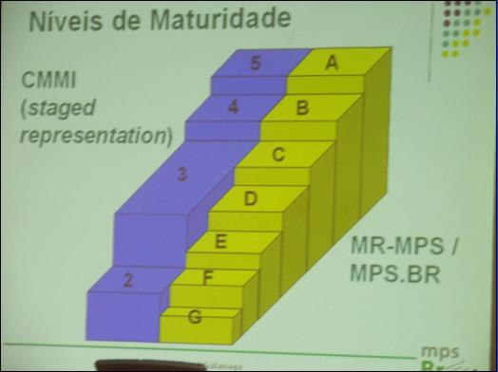
Dois Modelos e Um Único Objetivo

Slide 49
Verificação e Validação
Verificação Processo de avaliação se o produto satisfaz as condições estabelecidas para a sua preparação
Revisão de requisitos
Revisão do Desenho
Inspeção de Código
Validação
Processo de avaliação para verificar se ele satisfaz a um requisito estabelecido
Testes Unitários e de Integração
Testes de Sistema e de Aceite
Verificação garante que você construiu certo e
Validação garante que você construiu a coisa certa (CMMI).

Slide 50
Modelo V
Requisitos
Aceite
Análise
Sistema
Arquitetura
Integração
Codificação
Unitário
Verificação
Validação

Slide 51
Objetivo do Processo de Testes
Permitir o teste de aplicações / softwares usando pessoal técnico qualificado, ferramentas adequadas e baseado em metodologia aderente ao processo de desenvolvimento da organização

Slide 52
Qualidade em Requisitos

Slide 53
Conceito - Requisito
Requisito Funcional:
Descreve as funcionalidades que se espera que o software forneça
Geralmente, são melhor descritos em um modelo de casos de uso e em casos de uso.
Os requisitos funcionais especificam, portanto, o comportamento de entrada e saída de um sistema.
Requisito ⁻¹ (Requisito Inverso)
Estabelece condições que nunca podem ocorrer
Ref. Wladimir Mininel
Notes:
Definição de requisito. O requisito estabelece o que deve ser feito e o conjunto total de requisitos estabelece o escopo ou definição da solução.
Requisitos são os desejos e necessidades dos usuários colocados de forma lógica e clara.
Requisitos são uma primeira formalização do processo de desenvolvimento de aplicações. Partimos de desejos, aspirações e necessidades para um conjunto bem estruturado de frases que servirão como um contrato para a realização de todos os demais processos de desenvolvimento de sistemas.

Slide 54
Elicitação
Perguntar por quê?
“A cafeteira deve ser feita de aço”
qual a razão disto?
pode me explicar porquê?
qual o pensamento atrás disto?
Ian Alexander, Writing better requirements

Slide 55
Elicitação
“Porque se for de vidro pode quebrar”
Requisito real
A cafeteira deve ser feita de material inquebrável
Plástico
Poliuretano
Até mesmo aço
Ian Alexander, Writing better requirements

Slide 56
Exercício
“a cafeteira tem uma luz vermelha que pisca quando está ligada, quando a água chega na temperatura certa ela fica ligada (sem piscar)”
Quais seriam as perguntas do tipo “por que” que poderiam ser utilizadas nesta situação?
Quais seriam os “reais” requisitos?
Dica: Separar requisito de solução/implementação

Slide 57
Conceito - Requisito
Requisito não-Funcional:
Descrevem qualidades do sistema (como o sistema é) ao invés de suas funcionalidades (o que ele faz).
Embora alguns possam ser capturados em casos de uso, aqueles que não puderem são especificados em Especificações Suplementares.
Ref. Wladimir Mininel
Notes:
57
Definição de requisito. O requisito estabelece o que deve ser feito e o conjunto total de requisitos estabelece o escopo ou definição da solução.
Requisitos são os desejos e necessidades dos usuários colocados de forma lógica e clara.
Requisitos são uma primeira formalização do processo de desenvolvimento de aplicações. Partimos de desejos, aspirações e necessidades para um conjunto bem estruturado de frases que servirão como um contrato para a realização de todos os demais processos de desenvolvimento de sistemas.

Slide 58
Testes Caixa Preta e Caixa Branca

Slide 59
Técnicas de Teste de Software
Caixa Branca – quando são avaliadas características internas do sistema, como por exemplo, o código-fonte
Caixa Preta – quando são avaliados os requisitos e as funcionalidades do sistema, com foco em suas entradas e saídas

Slide 60
Testes Caixa Branca e Caixa Preta
Caixa Branca
Caixa Preta
Software

Slide 61
Técnicas de Teste de Software
White Box (Caixa Branca)
Consiste em testar caminhos, passo a passo, desvio a desvio do programa de computador, validando o resultado esperado.
Cobertura de linhas de códigos;
Cobertura de caminhos;
Cobertura de decisões;
Cobertura de condições;

Slide 62
Técnicas de Teste de Software
White Box (Caixa Branca)
Cobertura de Linhas de Código
Objetivo: alcançar o percentual de 100% da execução do código-fonte, ou seja, acionar/exercitar as linhas do código-fonte pelo menos uma vez durante a execução dos testes.
Em alguns projetos essa é uma tarefa complexa e trabalhosa.
Ex.: Código-fonte com 100 linhas, durante a execução dos testes conseguimos executar 87, obtivemos 87% de cobertura do código fonte.

Slide 63
Técnicas de Teste de Software
White Box (Caixa Branca)
Cobertura de Linhas de Código
Caminho-Exceção

Slide 64
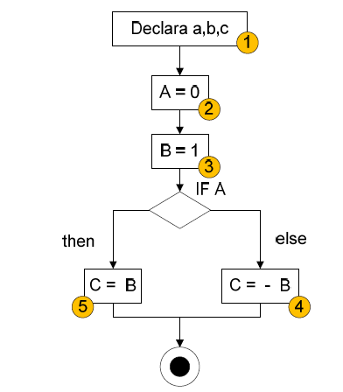
Técnicas de Teste de Software
White Box (Caixa Branca)
Cobertura de caminhos
Objetivo: Análise de todos os fluxos de processamento de determinado código-fonte.
Identificar um conjunto de casos de testes que possibilitem exercitar todos
os possíveis caminhos de execução.

Slide 65
Técnicas de Teste de Software
White Box (Caixa Branca)
Cobertura de caminhos

Slide 66
Técnicas de Teste de Software
White Box (Caixa Branca)
Cobertura de decisões
Objetivo: Avalia se todas as decisões existentes no código-fonte são exercitadas durante a execução dos testes.
Significa que cada IF.. THEN…ELSE… ENDIF, ou comando similar encontrado nos fontes, terão casos de teste que assumirão valores verdadeiro ou falso.

Slide 67
Técnicas de Teste de Software
White Box (Caixa Branca)
Cobertura de decisões
Decisão: IF idade >=18 AND sexo = “M” THEN

Slide 68
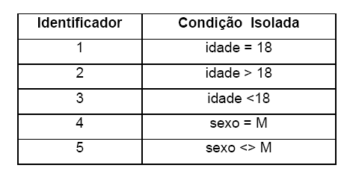
Técnicas de Teste de Software
White Box (Caixa Branca)
Cobertura de condições
Objetivo: Cobrir individualmente todas as condições possíveis para as variáveis.
Condições possíveis para a variável idade e para a variável sexo da expressão IF idade >=18 AND sexo = “M” THEN .

Slide 69
Técnicas de Teste de Software
Black Box (Caixa Preta)
Consiste em testar o sistema, focando no atendimento as especificações e Funcionalidades.
Classes de Equivalência;
Análise de fronteiras ou limites;
Tratamento de Erros;
Árvore de Validação;
Tabela de Decisão

Slide 70
Técnicas de Teste de Software
Black Box (Caixa Preta)
Classes de Equivalência
Uma equivalência de classe consiste em uma série de dados que é tratada da mesma forma pelo módulo ou que produzem o mesmo resultado.
Qualquer valor dessa classe é equivalente em termos de teste.
Entrada | Valores Permitidos | Classes | Casos de Teste
Idade (esse valor é obtido através da digitação da data de aniversário) | Número entre 18 e 120 | 18 a 120 | Idade = 20
 |  | < 18 | Idade = 10
 |  | > 120 | Idade = 150

Slide 71
Técnicas de Teste de Software
Black Box (Caixa Preta)
Análise de fronteiras ou valores limites
É complementar à partição por equivalência. Os valores-limite são os casos de testes para testar cada valor de fronteira, selecionando o valor da fronteira, um valor inferior e um valor superior.
Entrada | Valores Permitidos | Classes | Casos de Teste
Idade (esse valor é obtido através da digitação da data de aniversário) | Número entre 18 e 120 | 18 a 120 | Idade = 18 Idade = 120
 |  | < 18 | Idade = 17
 |  | > 120 | Idade = 121

Slide 72
Técnicas de Teste de Software
Black Box (Caixa Preta)
Tratamento de Erro
Testar condições que normalmente provocam erros.
Entrada | Valores Permitidos | Classes | Casos de Teste
Idade (esse valor é obtido através da digitação da data de aniversário) | Número entre 18 e 120 | 18 a 120 | Idade = 18 Idade = 120
 |  | < 18 | Idade = 17
 |  | > 120 | Idade = 121
 |  | Zero | Idade = Zero
 |  | Negativa | Idade = -18 (data futura)
 |  | Branco | Idade = nula (data não digitada)
 |  | Inválida | Idade = Inválida (data incorreta)

Slide 73
Técnicas de Teste de Software
Black Box (Caixa Preta)
Árvore de Validação
Utilizada principalmente em análises mais complexas, pois oferece uma visão geral de comportamentos do sistema.
É possível elaborar uma árvore de validação a partir da análise direta da especificação ou utilizando o resultado da Análise de Causa e Efeito.
Explicita a ordem em que os comportamentos ocorrem.
Cancela
Retorna para a página inicial
Vazia
Exibir mensagem de que a idade deve ser digitada
Definir layout
da página
Inválida
Exibir mensagem de idade digitada inválida
Submete Idade
Idade entre 0 e 17
Exibir mensagem de idade não permitida
Válida
Idade entre 18 e 25
Exibir layout verde
Idade entre 26 e 35
Exibir layout azul
Idade entre 36 e 55
Exibir layout laranja
Idade acima de 55
Exibir mensagem de idade não permitida

Slide 74
Técnicas de Teste de Software
Black Box (Caixa Preta)
Tabela de Decisão
Utilizada em análises mais complexas;
É possível analisar as causas e efeitos de uma forma
mais compacta
Permite que efeitos semelhantes atendam a várias combinações de causas
Causa 1: preço >= 50 e 10 < quantidade < 20
Efeito 1: fornecer desconto de 5%
Causa 2: preço >= 50 e quantidade >= 20
Efeito 2: fornecer desconto de 15%
Causa 3: preço < 50 ou quantidade <= 10
Efeito 3: não há desconto

Slide 75
Técnicas de Teste de Software
Black Box (Caixa Preta)
Tabela de Decisão
Causa | 1 | 2 | 3 | 4
Preço> = 50 | V | V | F | F
Quantidade entre 10 e 20 | V | F | F | V
Quantidade >= 20 | F | V | F | F
Quantidade <= 10 | F | F | V | F
Efeito
Dar desconto 5% | X
Dar desconto 15% |  | X
Preço normal |  |  | X | X

Slide 76
Técnicas de Teste de Software
Teste de Mesa
Análise de Programa, testando (debug) linha a linha
Peer Review
Análise de Programa, buscando aderência, padrão.

Slide 77
Stubs - Simuladores
Técnicas de Teste de Software
São programas que simulam o comportamento de uma unidade de software ou hardware.
Tem como objetivo reduzir os esforços de execução de teste e potencializar a detecção de defeitos;
Criam “respostas simuladas” ou “cenários artificiais” que imitam a interação entre aplicativos, permitindo testes variados;

Slide 78
Test Drivers – Controladores de Teste
Técnicas de Teste de Software
São programas desenvolvidos especificamente com a finalidade de testar uma unidade de software.
Tem como objetivo executar chamadas a unidade a ser testada, definindo uma ordem de execução e um conjunto de parâmetros de entrada que possibilitam testes nos mais variados cenários existentes.
Muito usados em cobertura de testes de caixa branca.
Permite processamento automatizado, propiciando rapidez e confiabilidade nos testes unitários.

Slide 79

Dúvidas?
Obrigado!

